Slide 1
COORDINACIÓN GENERAL DE SERVICIOS PUBLICOS MUNICIPALES DIRECCION DE MANTENIMIENTO DE VIALIDADES Y PAVIMENTOS INFORME SEMANAL DE ACTIVIDADES SEMANA DEL 27 DE FEBRERO AL 03 DE MARZO DEL 2017
BACHEO EN EMPEDRADO
SAN PEDRITO : C. PUERTO TAMPICO ENTRE C. POZA RICA Y FRANCISCO SARABIA,C.MINATITLAN ENTRE C. POZA RICA Y C. PEMEXY HIPODROMO, PETROLEOS MEXICANOS ENTRE C. SALAMANCA Y C. ARBOL GRANDE,PETROLEOS MEXICANOS ENTRE C. TEAPAN Y C. HIPÓDROMO.
SAN MARTIN DE LAS FLORES: C.VICENTE GUERRERO ENTRE REFORMA Y UNIÓN.
LAS LIEBRES: C.NIÑOS HEROES ENTRE EMILIANO ZAPATA Y LÓPEZ MATEOS,C. FRANCISCO VILLA ENTRE 5 DE MAYO Y PERIFERICO.
EL CERRITO: C. VISTA HERMOSA ENTRE C. LINDA VISTA Y C. PRIMAVERA
ÁLVARO OBREGÓN:C.OROZCO LORETO AL CRUCE CON C.ÁLVARO OBREGÓN,C. ANACLETO TORTOLEDO ENTRE C. SILVA ROMERO Y C. JESUS FLORES
ARTESANOS: C. VIA MANZANILLO Y/O FUENTE ZURICH ENTRE PERIFERICO SUR MANUEL GÓMEZ MORIN Y C. DE LOS ARTESANOS.

Slide 2
COORDINACIÓN GENERAL DE SERVICIOS PUBLICOS MUNICIPALES DIRECCION DE MANTENIMIENTO DE VIALIDADES Y PAVIMENTOS INFORME SEMANAL DE ACTIVIDADES SEMANA DEL 27 DE FEBRERO AL 03 DE MARZO DEL 2017
BACHEO ASFALTO FRIO
PARQUES DE SANTA CRUZ DEL VALLE: SAN BLAS

Slide 3
COORDINACIÓN GENERAL DE SERVICIOS PUBLICOS MUNICIPALES DIRECCION DE MANTENIMIENTO DE VIALIDADES Y PAVIMENTOS INFORME SEMANAL DE ACTIVIDADES SEMANA DEL 27 DE FEBRERO AL 03 DE MARZO DEL 2017
MATERIALES UTILIZADOS Y M2 REPARADOS
ASFALTO FRIO: 2.5TON
BACHEANDO UN TOTAL DE: 18.85 MM
BACHEO EN EMPEDRADO:719 m

Slide 4
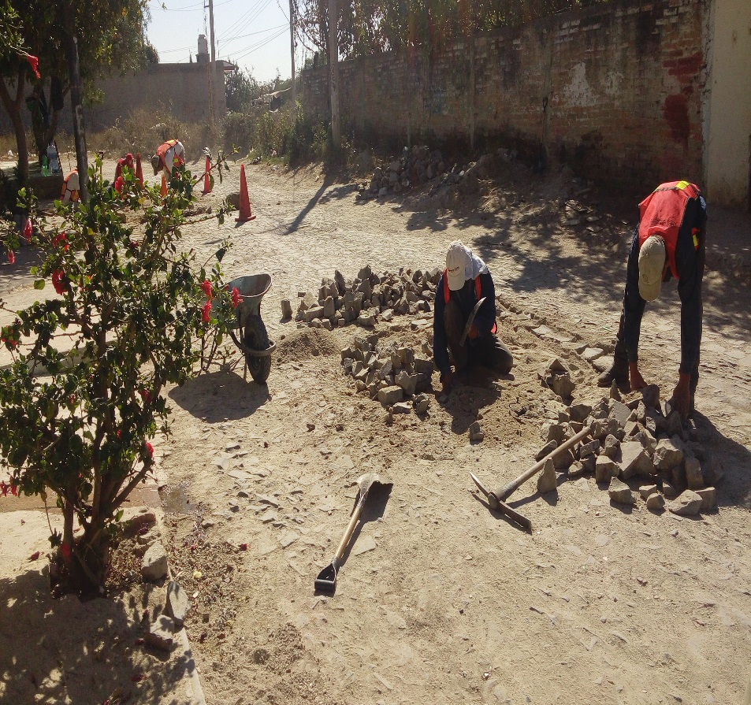
COORDINACIÓN GENERAL DE SERVICIOS PUBLICOS MUNICIPALES DIRECCION DE MANTENIMIENTO DE VIALIDADES Y PAVIMENTOS INFORME SEMANAL DE ACTIVIDADES SEMANA DEL 27 DE FEBRERO AL 03 DE MARZO DEL 2017
BACHEO EN EMPEDRADO

Slide 5
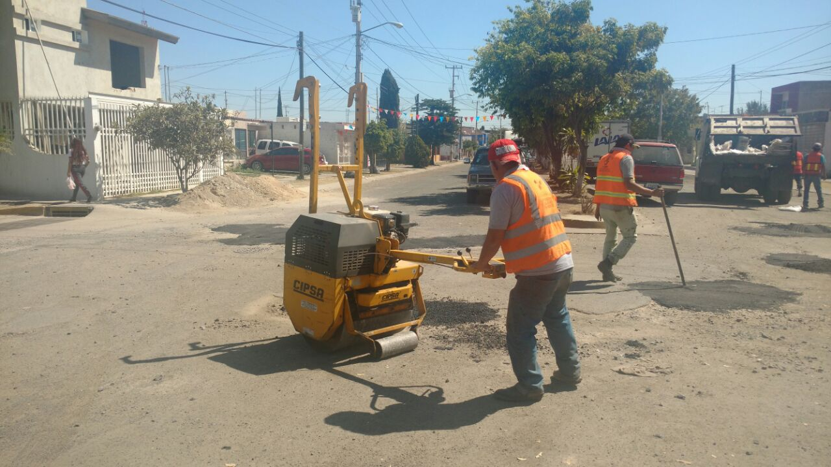
COORDINACIÓN GENERAL DE SERVICIOS PUBLICOS MUNICIPALES DIRECCION DE MANTENIMIENTO DE VIALIDADES Y PAVIMENTOS INFORME SEMANAL DE ACTIVIDADES SEMANA DEL 27 DE FEBRERO AL 03 DE MARZO DEL 2017
BACHEO EN FRIO

